Slide 1
Servicio deenvio de SMS SendTextTupex
Jeanpol Quispe Torres

Slide 2
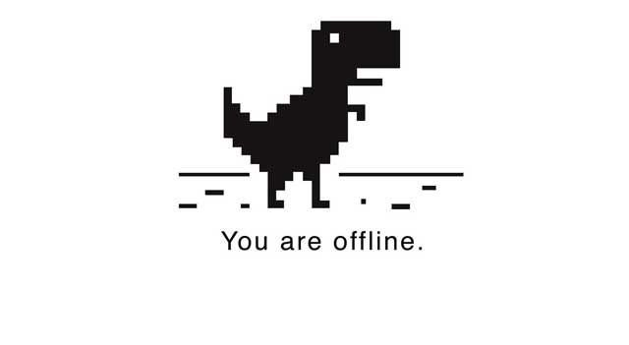

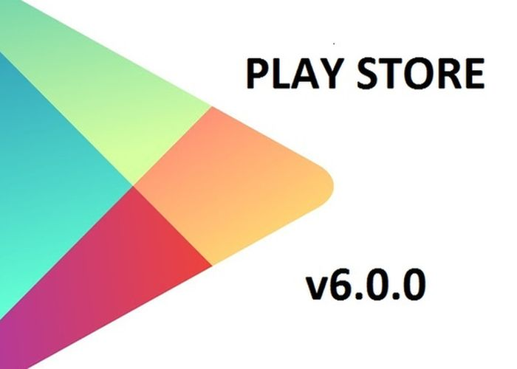

Problematica
Muchos usuarios dejaron de usar el servicio SMS. Por la aparición de nuevas aplicaciones, como: Facebook, WhatsApp entre otros
El costo asociado al envio de SMS

Slide 3

Las nuevas aplicaciones que reemplazaron el servicio de SMS

Slide 4
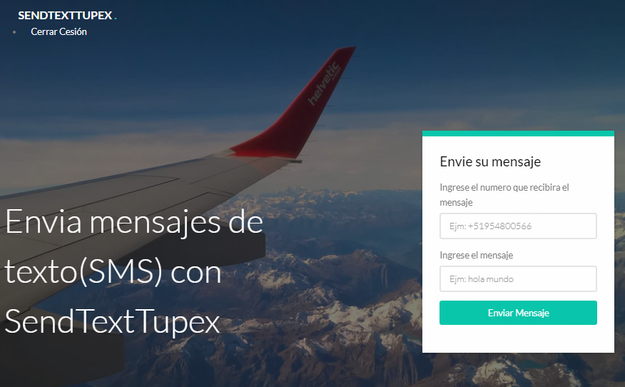
SendTextTupex
Lo que ofrece este servicio:
Sera un servicio que se encarge de enviar SMS
Podra integrarse con otros sistemas
Tendra un costo bajo
Garantizamos que el envio de sus SMS serán controlados

Slide 5
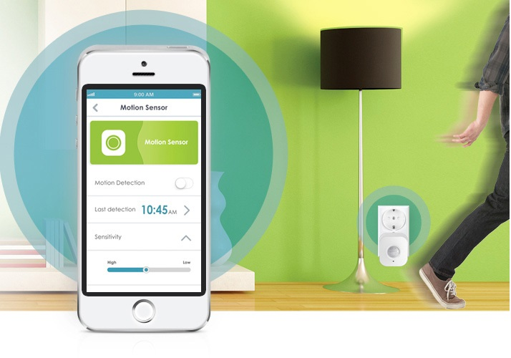
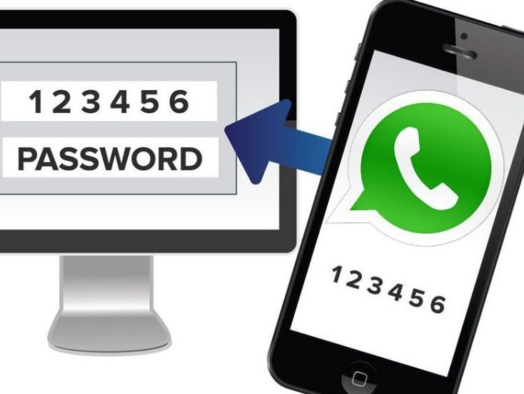
Con este proyecto se mejoraria
La seguridad con la integración de los servicios
Seguridad en la información, estos son algunos ejemplos que se solucionarian

